Slide 1
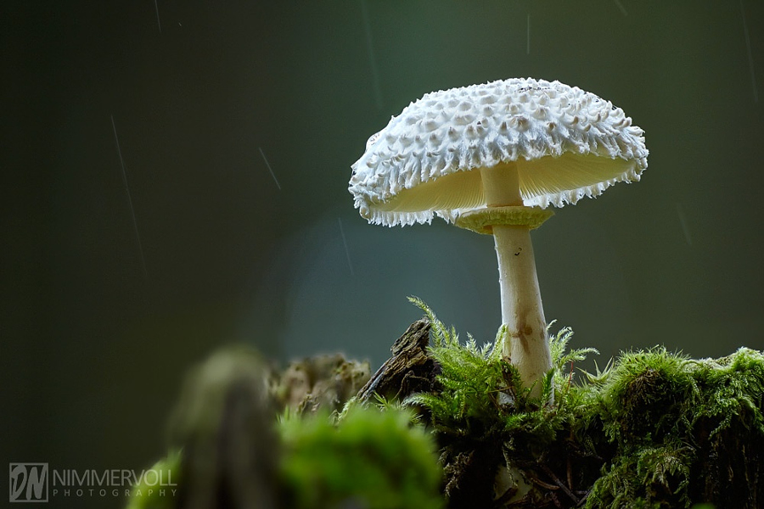
Bài 32: NẤM

Slide 2

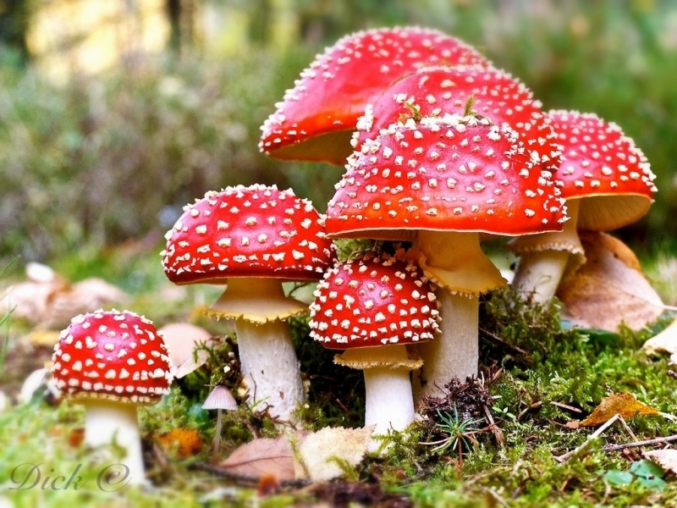
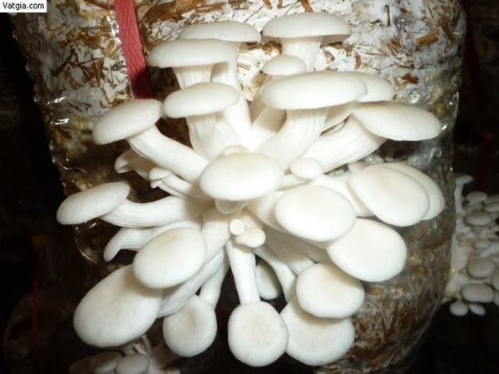
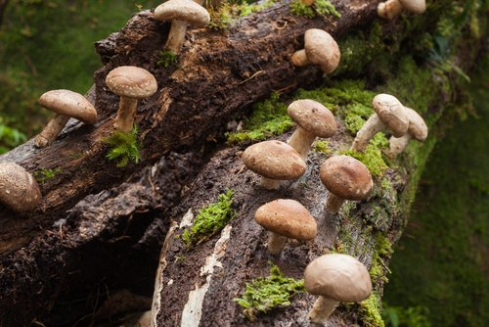
Các em có biết vì sao những “cây nấm” nhỏ bé lại được coi là những sinh vật to lớn trên Trái Đất không?

Slide 3
Nấm có hình dạng như thế nào, sống ở đâu, nấm có đặc điểm và vai trò gì?

Slide 4

NỘI DUNG
I. ĐA DẠNG NẤM
II. VAI TRÒ CỦA NẤM
III. MỘT SỐ BỆNH DO NẤM

Slide 5
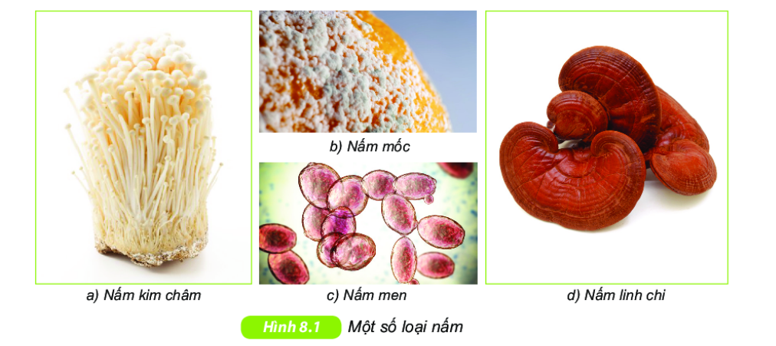
I. ĐA DẠNG NẤM
+ Nêu đặc điểm chung của giới nấm?
+ Kể tên các loại nấm mà em biết? Chúng có hình dạng như thế nào và môi trường sống của chúng?
+ Đọc thông tin sách giáo khoa phần I, trang 108, Em hãy cho biết dựa vào cấu trúc cơ quan tạo bào tử, nấm được chia thành mấy nhóm, kể tên?

Slide 6
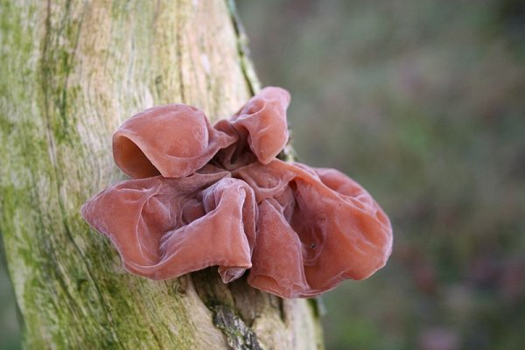
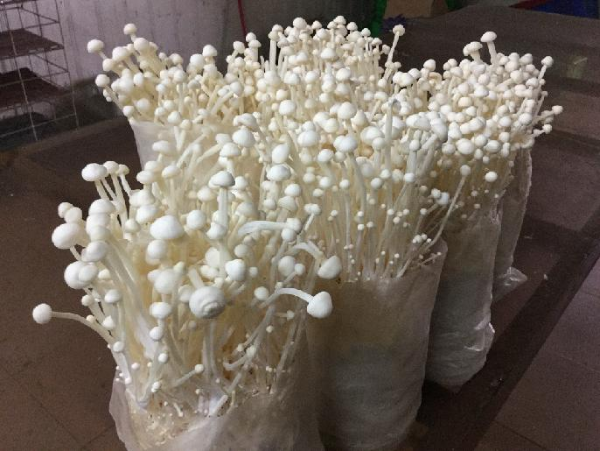
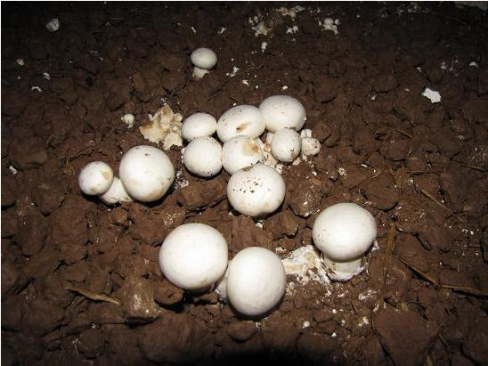
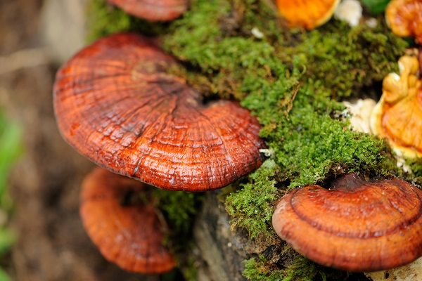
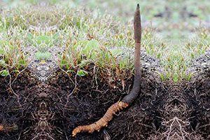
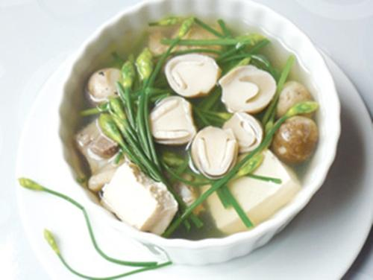
I. ĐA DẠNG NẤM
Nấm hương mọc
trên thân cây
Nấm mèo mọc trên thân cây
Nấm kim châm
Nấm sò
Nấm mỡ
Nấm linh chi
Đông trùng hạ thảo
Nấm rơm

Slide 7
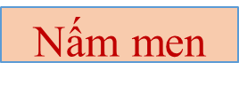
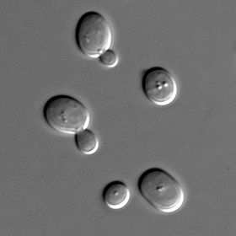
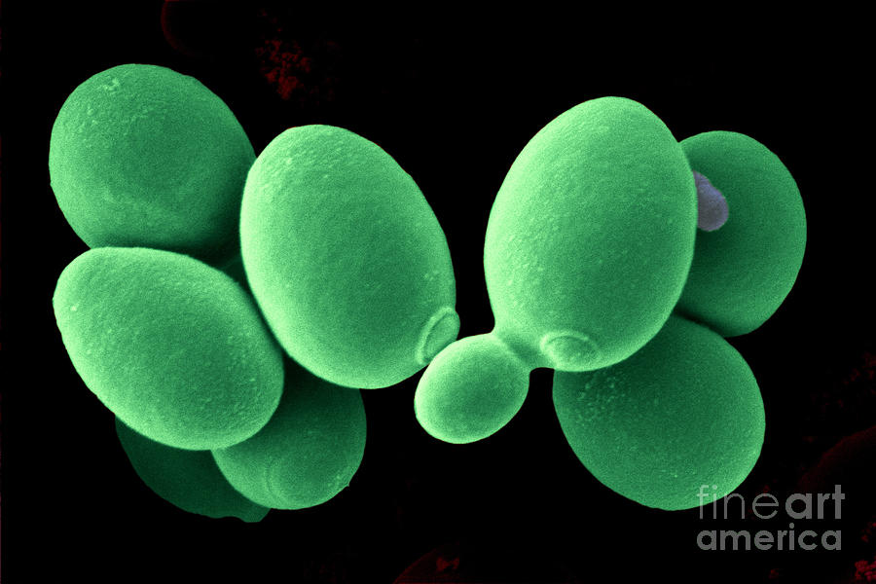
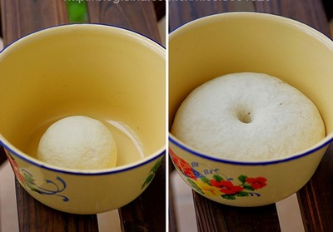
I. ĐA DẠNG NẤM
Saccharomyces cerevisiae lên men làm
bánh mì, rượu, và bia
Bột bánh mì trước
và sau khi ủ men
Nấm mốc sử dụng trong sản xuất tương là loài Aspergillus oryzae. Đỗ tương được rang lên cho thơm rồi xay nhỏ, ngâm nước muối, có thể bổ sung thêm một lượng mốc tương để quá trình thuỷ phân protein đậu tương nhanh và tốt hơn.

Slide 8
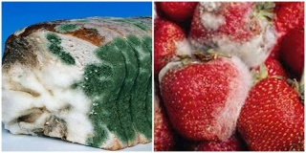
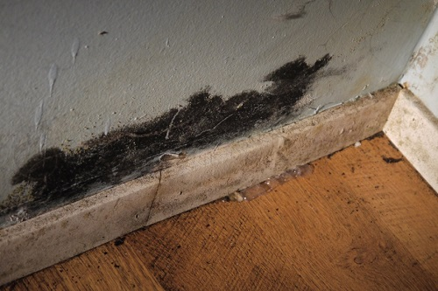
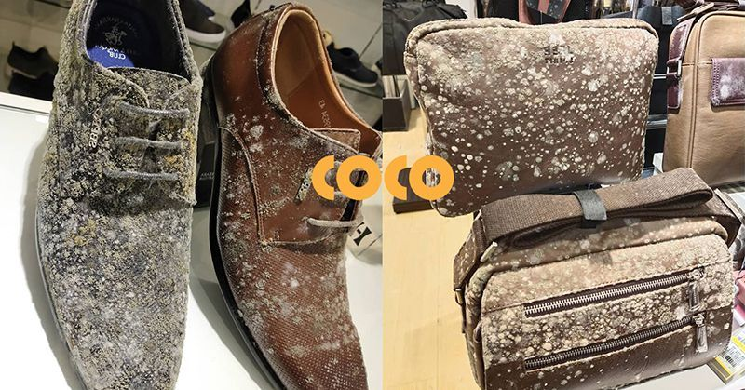
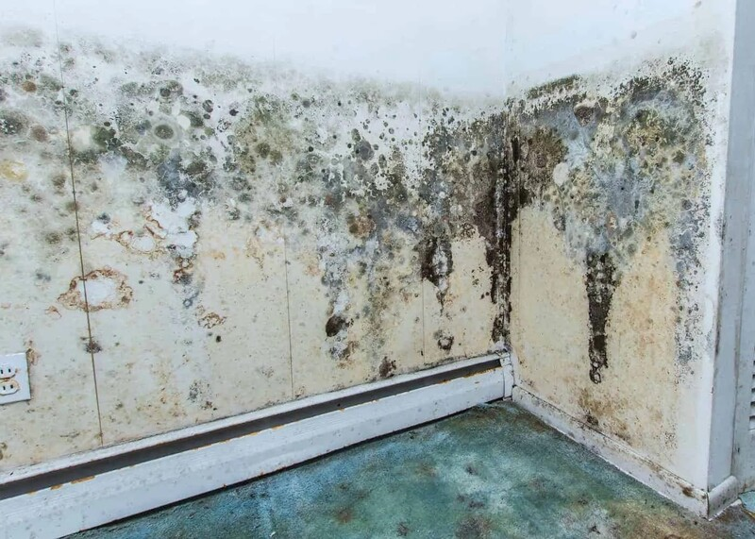
I. ĐA DẠNG NẤM

Slide 9
I. ĐA DẠNG NẤM
- Tất cả các loài nấm được xếp vào giới Nấm: là những sinh vật nhân thực, đơn bào hoặc đa bào, sống dị dưỡng.
- Một số lọai nấm: nấm kim châm, nấm mốc, nấm linh chi, nấm men, nấm rơm, nấm đùi gà, nấm mèo (mộc nhĩ), …

Slide 10
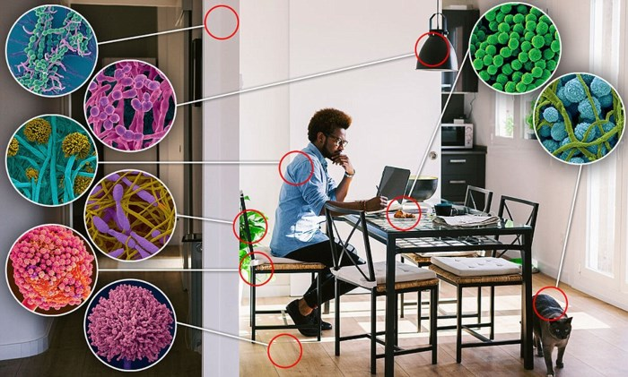
I. ĐA DẠNG NẤM

Slide 11
I. ĐA DẠNG NẤM
- Nấm sống ở nhiều môi trường khác nhau: trong không khí, trong nước, trong đất, trong cơ thể người và các sinh vật sống khác.
- Nấm chủ yếu ở những nơi nóng ẩm, giàu dinh dưỡng, một số sống được ở điều kiện khắc nghiệt.

Slide 12
I. ĐA DẠNG NẤM
Dựa vào cấu trúc cơ quan tạo bào tử, nấm được chia thành 3 nhóm: nấm túi, nấm đảm, nấm tiếp hợp.
=> Nấm đa dạng về đặc điểm hình thái và môi trường sống.

Slide 13
II. VAI TRÒ CỦA NẤM
PHIẾU HỌC TẬP SỐ 2
Vai trò của nấm đối với con người | Tên các loại nấm
….. | …..

Slide 14
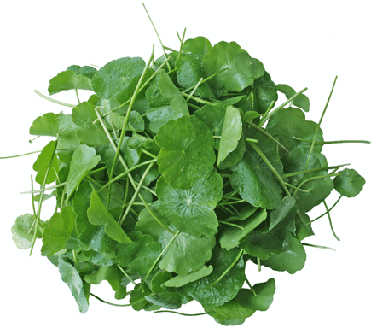
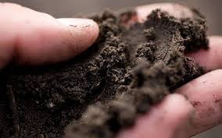
3 ngày
7 ngày
Phủ đầy nấm sợi
Vi khuẩn và động vật nguyên sinh
Xác thực vật
6 tháng
10 ngày
Phân huỷ các chất bền vững như: xenlulozơ, hemixenlulozơ, lignin, chitin...
Nấm men
Mùn
- Trong tự nhiên: tham gia vào quá trình phân hủy chất thải và xác động vật, thực vật thành các chất đơn giản cung cấp cho cây xanh và làm sạch môi trường.

Slide 15
Dùng làm thực phẩm: nấm kim châm, mộc nhĩ, nấm hương,
nấm đùi gà, …
Nấm hương mọc trên thân cây
Nấm mèo mọc trên thân cây
Nấm kim châm
Nấm sò
Nấm mỡ
Nấm rơm

Slide 16
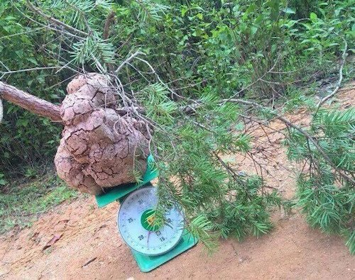
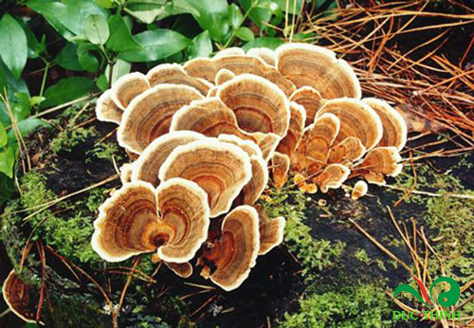
+ Dùng làm thuốc: nấm linh chi, đông trùng hạ thảo, …
Nấm phục linh
Nấm linh chi
Đông trùng hạ thảo
Nấm vân chi

Slide 17
Dùng trong công nghiệp chế biến thực phẩm: nấm mem, nấm mốc, …
Saccharomyces cerevisiae lên men làm
bánh mì, rượu, và bia
Bột bánh mì trước
và sau khi ủ men

Slide 18
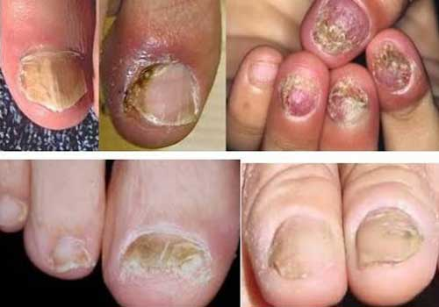
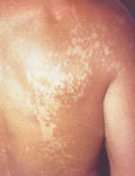
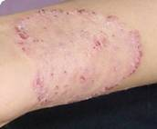
III. MỘT SỐ BỆNH DO NẤM
- Ở người: nấm gây ra các bệnh như: nấm lưỡi, lang ben, hắc lào, nấm da đầu, …

Slide 19
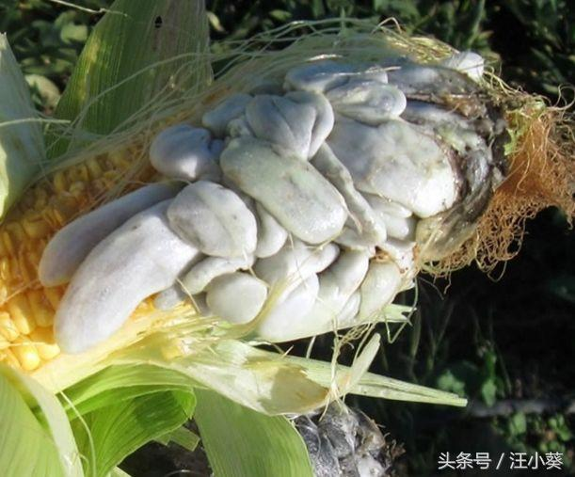
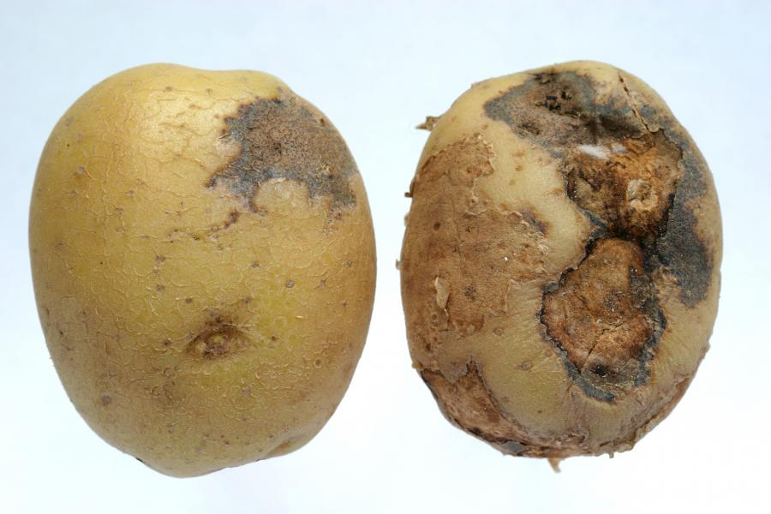
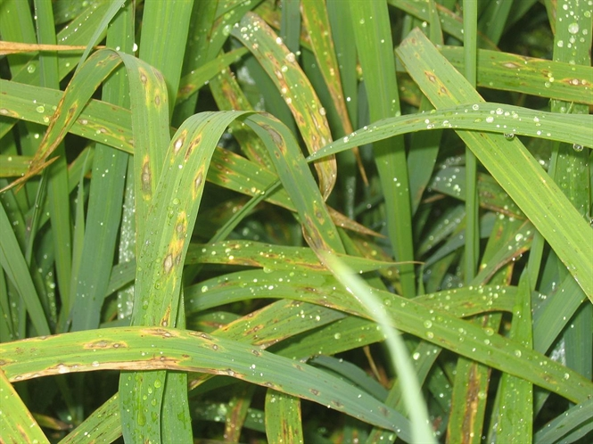
III. MỘT SỐ BỆNH DO NẤM
- Ở thực vật: mốc cam ở thực vật, nấm khiến cây chết non, thối rễ, nấm gây hỏng lá, thân cây…

Slide 20
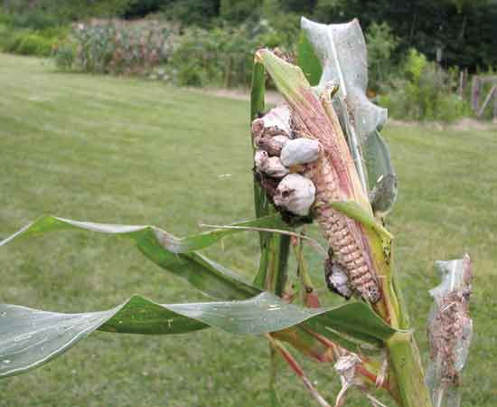
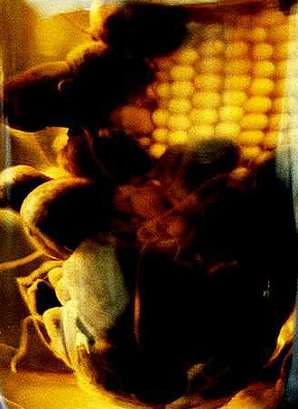
?Nấm gây những tác hại gì cho thực vật ?
- Nấm kí sinh trên thực vật gây bệnh cho cây trồng, làm thiệt hại mùa màng.
Notes:
20

Slide 21
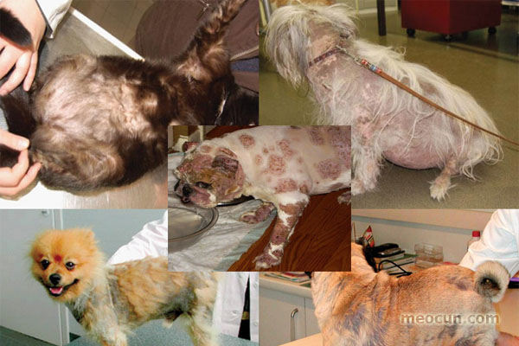
III. MỘT SỐ BỆNH DO NẤM
- Ở động vật: bệnh nấm trên da động vật gây lở loét, rụng lông, bị bệnh …

Slide 22
III. MỘT SỐ BỆNH DO NẤM
- Nấm còn làm hỏng thức ăn, đồ uống làm ảnh hưởng đến sức khỏe con người, tăng nguy cơ gây ung thư và còn gây hư hỏng quần áo, đồ đạc.
=> Biện pháp phòng tránh: giữ gìn vệ sinh sạch sẽ, đồ đạc quần áo khô ráo, sử dụng các loại thuốc kháng nấm, không ăn thực phẩm quá hạn sử dụng…

Slide 23

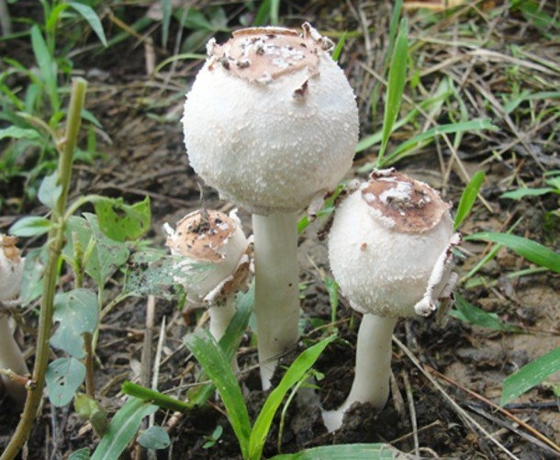
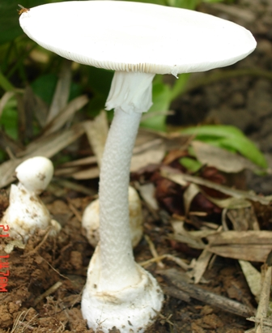
NẤM ĐỘC
(“ăn phải nấm độc, 3 người thương vong” – youtube)
https://coccoc.com/search?query=%C4%83n%20ph%E1%BA%A3i%20n%E1%BA%A5m%20%C4%91%E1%BB%99c%2C%203%20ng%C6%B0%E1%BB%9Di%20th%C6%B0%C6%A1ng%20vong&tbm=vid)

Slide 24
DẤU HIỆU NHẬN BIẾT NẤM ĐỘC
dấu hiệu nhận biết nấm độc (https://coccoc.com/search?query=d%E1%BA%A5u%20hi%E1%BB%87u%20nh%E1%BA%ADn%20bi%E1%BA%BFt%20n%E1%BA%A5m%20%C4%91%E1%BB%99c&tbm=vid)

Slide 25
? Hãy nêu vai trò của Nấm trong tự nhiên và trong đời sống con người?
* Nấm có ích:
Nấm có tầm quan trọng lớn đối với đời sống con người và thiện nhiên.
- Phân giải chất hữu cơ thành chất vô cơ.
- Sản xuất rượu, bia, chế biến một số thực phẩm, làm men nở bột mì ...
- Làm thức ăn, làm thuốc.
* Nấm có hại:
- Nấm kí sinh gây bệnh cho thực vật và con người.
- Nấm mốc làm hỏng thức ăn, đồ dùng ...
- Nấm gây ngộ độc cho người: Nấm độc đỏ, Nấm độc đen….

